Slide 1
ResearchBase
Base De Dados – Projeto Final - Apresentação
Artur Correia, nº mec. 102477
Daniel Carvalho, nº mec. 77036
Base de Dados, Turma P8, LEI
23/06/22

Slide 2
1. O que é a ResearchBase?
Plataforma que reúne vários estudos científicos que estejam abertos à participação do público em geral, em troca de remuneração.
Duas categorias principais de estudos:
Ensaios Clínicos de farmacocinética de fase I
Estudos de Investigação Gerais

Slide 3
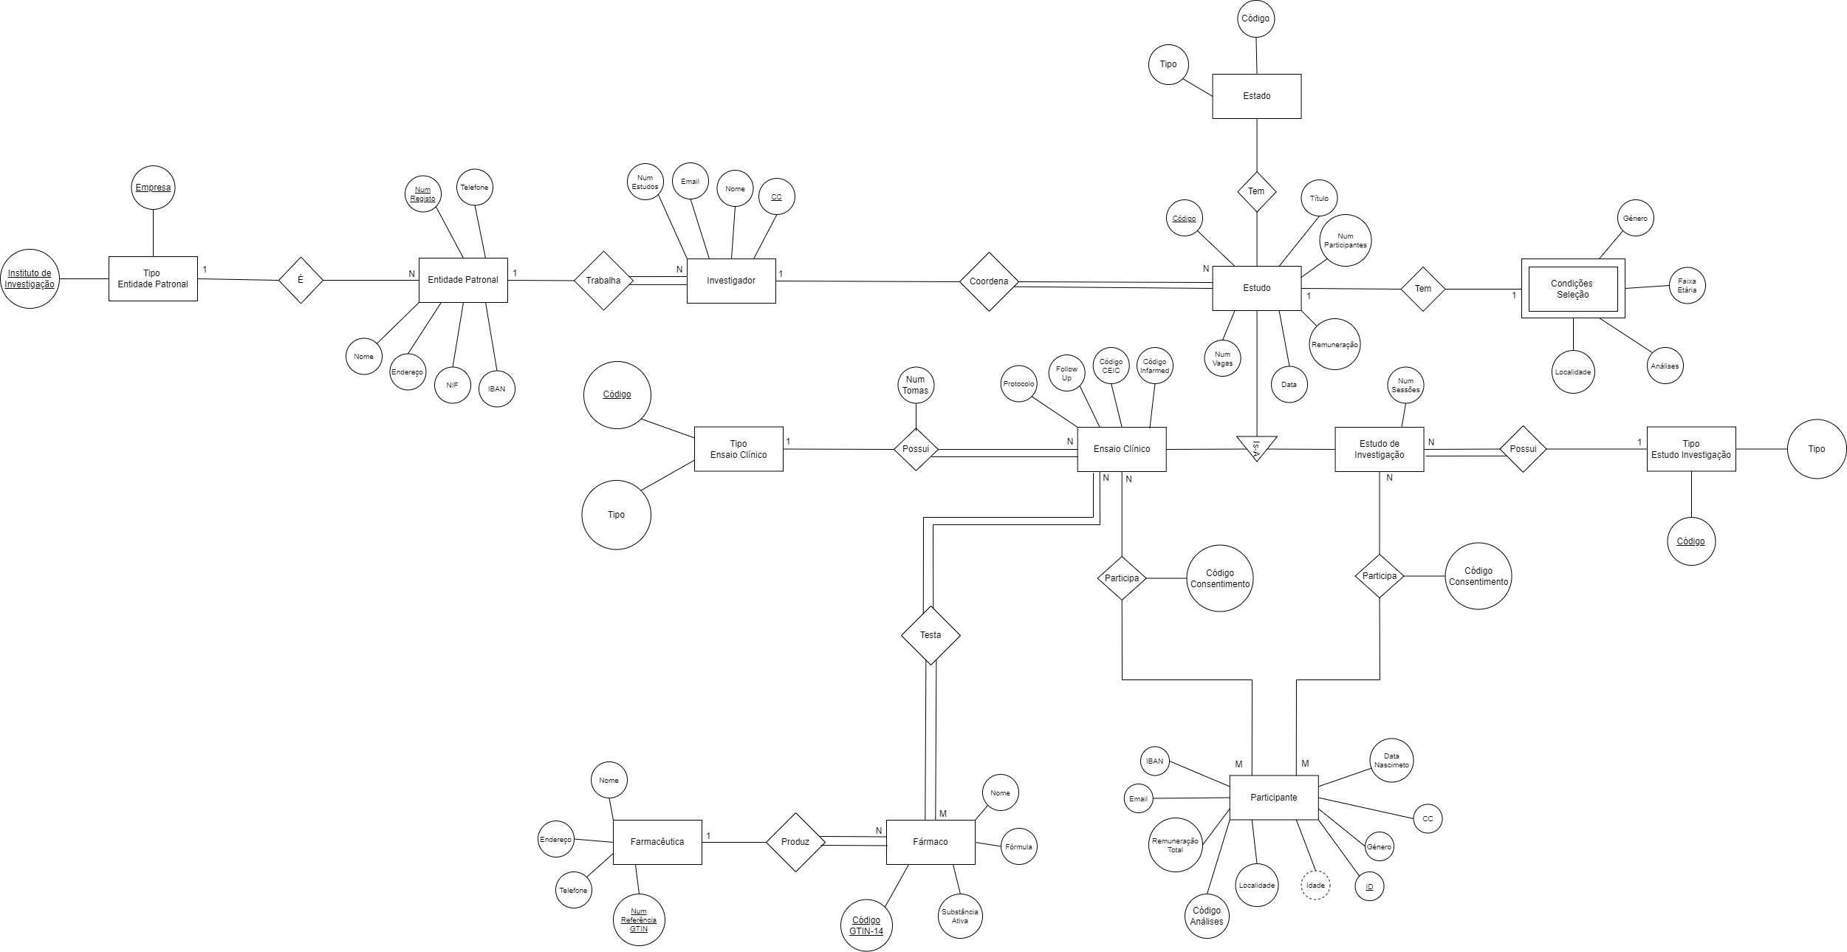
1. O que é a ResearchBase?
Notes:
Outras entidades:
Fármacos usados nos Ensaios Clinicos, representados por um código na tabela destes As entidades patronais que empregam os investigadores, divididos em duas categorias: institutos de investigação e empresas

Slide 4
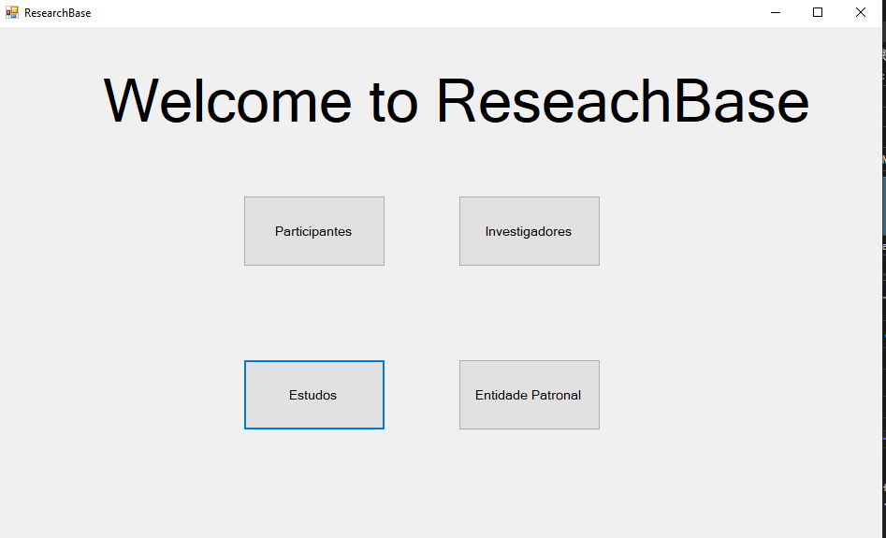
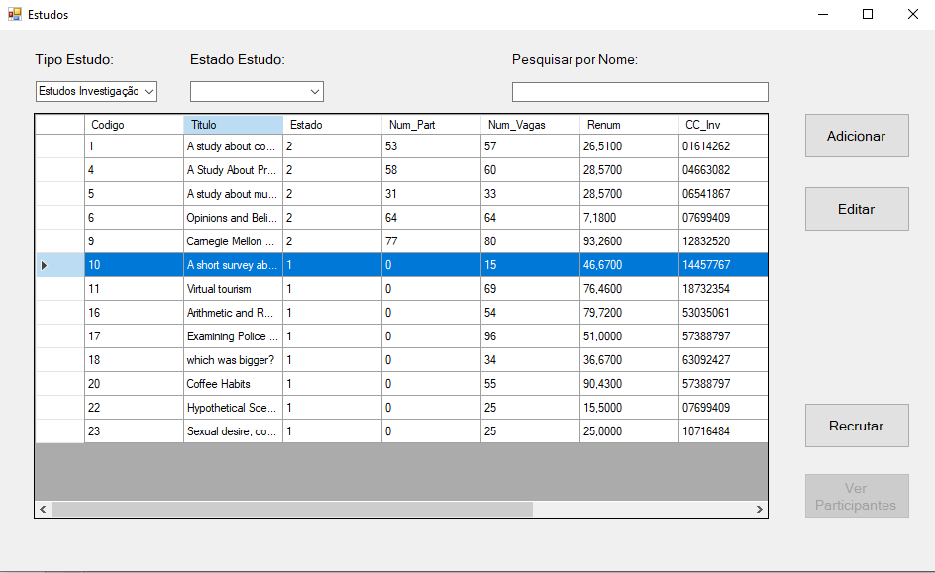
2. Demo

Slide 5
3. Interação com a Base de Dados
Interfaces desenvolvidas com Windows Forms da Plataforma .NET, com código desenvolvido em Visual Basic
Interação com a base de dados feita com recurso a:
Comandos SQLCommand parametrizados
Chamam Stored Procedures criadas ou passam queries diretamente
Valores retornados com recurso a funções ExecuteNonQuery() e ExecuteScalar() e usados em verificações
Exceções SQLException tratadas e erros apresentados em MessageBox
Funções PopulateList(), PopulateListSP(), CallSP(), FetchSimpleData()

Slide 6
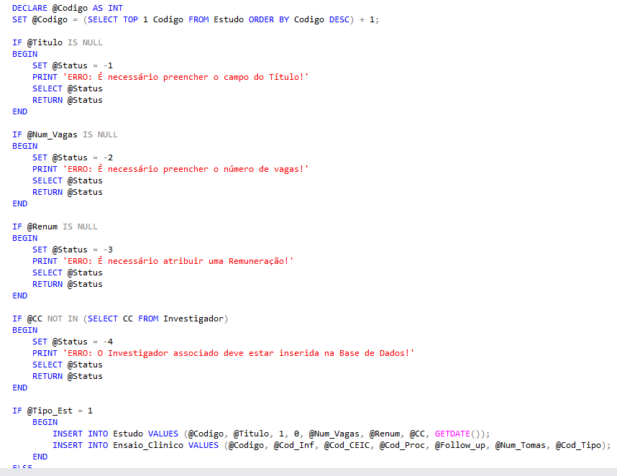
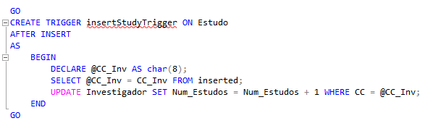
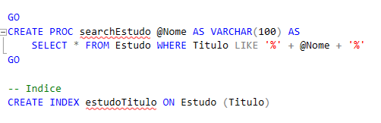
4. Interfaces Implementadas Secção “Estudos”
Estudos filtrados por tipo e/ou estado
Pesquisa pelo Título
SP searchEstudo e índice estudoTitulo
Adição de novos Estudos
SP insertStudy
Trigger insertStudy
Notes:
-> Estudos filtrados com recurso a uma query direta à BD por um SQL command
Informação apresentada combina informação da entidade pai Estudo, com a entidade filha EC/EI, através de vistas
-> Adição de estudos: SP vai verificar se os campos obrigatórios são passados antes da inserção, e retorna status ao VB, que mostra mensagem de rro
Insere tanto na tabela Estudo como na EC/EI respetiva
Trigger: Incrementa Num Estudos da tabela do Investigador

Slide 7
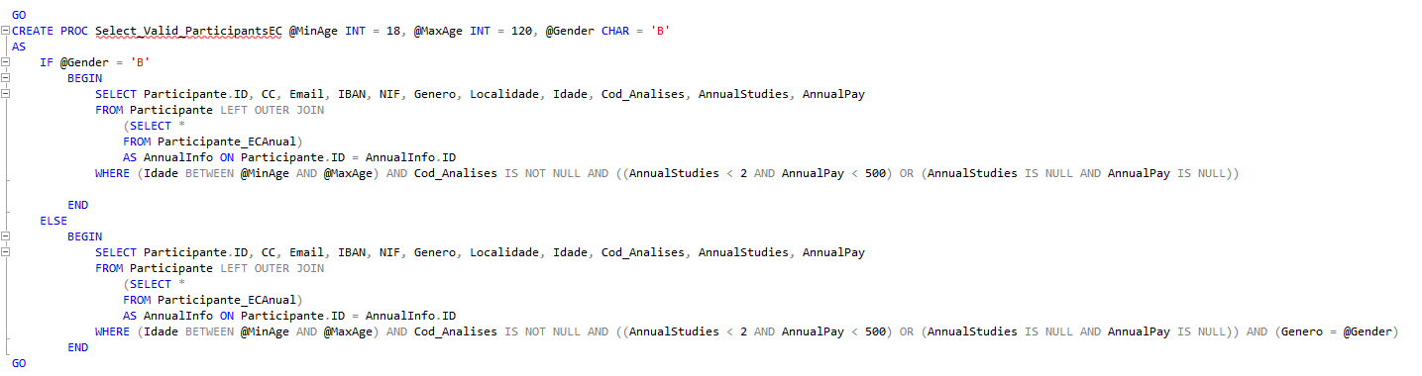
4. Interfaces Implementadas Secção “Estudos” – Recrutamento de Participantes
Critérios de Seleção para Participantes elegíveis
SP Select_Valid_ParticipantsEC/EI, Add_ParticipantEC/EI
Views EC_Anual e Participant_ECAnual: Garantia de verificação das regras de participação em Ensaios Clinicos
Validação do número de vagas disponível
Triggers acceptEI e acceptEC incrementam número de participantes
Finalização do Recrutamento
SP finishRecruiting
Notes:
-> Recrutar Participantes para um Estudo no Estado 1
SP critérios recebe parâmetros definidos pelo utilizador
No caso de EC filtra ainda participantes que obedecem a regras através
ECAnual -> Selecciona EC’s do ano atual; Paticipante_Anual -> Agregação para contar num estudos e pagamento total no anoa tual
Validação vagas: Botão do formulário fecha
Finish recruiting: Garante que estudo já tem participantes e atualiza estado do estudo

Slide 8
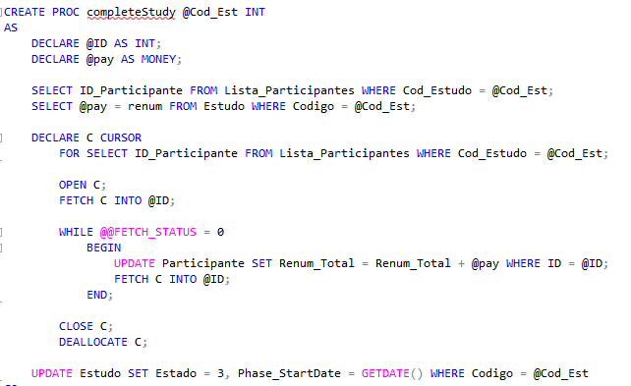
4. Interfaces Implementadas Secção “Estudos” – Recrutamento de Participantes
Finalização de Estudos Ativos
SP + cursor completeStudy para pagar Participantes
Views Lista_Participantes
Notes:
View: União de participantes EC + EI para SP’s e queries que necessitam da informação de ambos os lados

Slide 9
4. Interfaces Implementadas Secção “Participantes”
Adição de novos Participantes
SP AddParticipant: Faz verificações dos campos obrigatórios
Edição de Participantes
SP EditParticipant
Pesquisa por CC
SP SearchParticipant + Indice ccIndex
Estatísticas
Número de Estudos Total
Remuneração Total
Notes:
AddParticipant: ID primary key é incrementada
Estatisticas: Faz recurso a funções de VB que executam SQLCommands com queries diretas à BD, com funções de agregação

Slide 10
4. Interfaces Implementadas Secção “Investigadores”
Adição de novos Investigadores
SP AddInvestigador: Faz verificações dos campos obrigatórios
Edição de Investigadores
SP EditInvestigador
Pesquisa por Nome
SP SearchInvestigador + Indice nomeIndex
Estatísticas
Número e lista de Estudos que coordenou

Slide 11
4. Interfaces Implementadas Secção “Entidade Patronal”
Adição de novos Institutos
SP AddInstituto: Faz verificações dos campos obrigatórios
Pesquisa por Nome
SP SearchInstituto + Indice nomeIndex
Estatísticas
Lista de Estudos feitos no Instituto
Número total de Estudos
Remuneração total paga a Participantes
Notes:
Estatisticas: queries diretas
Remuneração total: Selecciona Estudos no Estado final realizado por investigadores do instituto
E utilização funções de agregação para verificar qual o pagamento feito ao total de participantes de cada estudo, fazendo uma soma deste valor

